Slide 1








“Año de la Esperanza y el Fortalecimiento de la Democracia”
ANÁLISIS Y DISEÑO DE SOFTWARE · NRC 30228
SIRDEPA
SIRDEPA
CONSTANCIA DIGITAL
< 3 min
por desembarque
Desembarque registrado
Conforme
Sistema de Registro de Desembarque Pesquero Artesanal
Funciona sin señal
ODS 14 · Vida submarina
Tema 1 · Registro de desembarque pesquero artesanal
“Del muelle al dato, en minutos”
QR con hash SHA-256
Especie
DOCENTE Osorio Contreras Rosario Delia
Kilos
INTEGRANTES
Zona (cuadrícula)
Palomino Huamán Damián Samir 60420707
Ortega Matos Andy Jeampier 61027346
Torres Flores Kenyi Kenedi 60891443
Lozano De La Cruz Edgard Alejandro 61012585
Enviada por SMS
Huancayo – Perú · 2026
Notes:
Buenos días. Somos el equipo SIRDEPA del curso Análisis y Diseño de Software, NRC 30228, con la docente Rosario Osorio. Presentamos SIRDEPA, el Sistema de Registro de Desembarque Pesquero Artesanal, alineado al ODS 14 Vida submarina. Nuestro lema resume la idea: del muelle al dato, en minutos.

Slide 2


CONTENIDO
UNIDAD I · FUNDAMENTOS Y MODELADO INICIAL · SEMANAS 1–4
Índice
01
Presentación del proyecto
ODS 14, FONDEPES, problema y solución SIRDEPA
02
Análisis de necesidades y requerimientos
La exposición sigue la plantilla del informe del curso: Unidad I y Unidad II, conclusiones, referencias y anexos.
Necesidades, RF, RNF, RD y matriz de trazabilidad
03
Modelos iniciales del sistema
Contexto, casos de uso, procesos AS-IS / TO-BE y E-R
UNIDAD II · MODELOS DE DISEÑO Y METODOLOGÍA ÁGIL · SEMANAS 5–7
5
capítulos
04
Modelos de diseño
Diagrama de clases y diagramas de secuencia
24
requerimientos funcionales
05
Metodología de trabajo: Scrum
Backlog, sprints y herramientas (Jira, GitHub…)
16
historias de usuario en Jira
CIERRE
06
Conclusiones y recomendaciones
Conclusiones, lecciones y mejoras por integrante
3
sprints · 66 puntos
07
Referencias y anexos
30 fuentes ISO 690 y evidencias del equipo
SIRDEPA · ANÁLISIS Y DISEÑO DE SOFTWARE
02
Notes:
La exposición sigue la plantilla del curso. En la Unidad I presentamos el proyecto, el análisis de requerimientos y los modelos iniciales; en la Unidad II, los modelos de diseño y la metodología Scrum con las herramientas que usamos. Cerramos con conclusiones, referencias y anexos.

Slide 3




01
CAPÍTULO 1
Presentación del proyecto
CAPÍTULO 2
UNIDAD I
Análisis de necesidades, requerimientos y documentación
Fundamentos y
Modelado Inicial
CAPÍTULO 3
Modelos iniciales del sistema
Semanas 1–4
SIRDEPA · ANÁLISIS Y DISEÑO DE SOFTWARE
03
Notes:
Iniciamos la Unidad I: fundamentos y modelado inicial, que abarca los capítulos 1 a 3.

Slide 4



CAPÍTULO 1 · 1.1 ODS VINCULADO
ODS 14: Vida submarina
“Conservar y utilizar sosteniblemente los océanos, los mares y los recursos marinos para el desarrollo sostenible.” [1]
OBJETIVO DE DESARROLLO SOSTENIBLE
14
Las directrices de la FAO recomiendan sistemas de recopilación de datos para fundamentar el ordenamiento pesquero [3]. Sin información precisa no se pueden fiscalizar vedas, cuotas ni tallas mínimas.
VIDA
SUBMARINA
Política Nacional de Pesca al 2040 (D.S. N.° 012-2025-PRODUCE): orientada al ordenamiento, la innovación tecnológica y la mejora de la comercialización. SIRDEPA se alinea con ella. [7], [8]
LA PESCA ARTESANAL EN CIFRAS
40 %
90 %
77 326
23 138
15 %
de las capturas mundiales
del empleo pesquero mundial
pescadores artesanales
embarcaciones artesanales
de los desembarques para consumo humano directo
Mundo [4]
Mundo [4]
Perú [5]
Perú [5]
Perú [6]
SIRDEPA · ANÁLISIS Y DISEÑO DE SOFTWARE
04
Notes:
SIRDEPA se alinea con el ODS 14. A nivel mundial la pesca artesanal representa el 40 % de las capturas y el 90 % del empleo pesquero, pero carece de documentación sistemática. En el Perú involucra a 77 326 pescadores y 23 138 embarcaciones, y aporta el 15 % de los desembarques para consumo humano directo. Además, el proyecto se alinea con la Política Nacional de Pesca al 2040.

Slide 5



CAPÍTULO 1 · 1.1 CONTRIBUCIÓN A LAS METAS
SIRDEPA aporta a tres metas del ODS 14
Tabla 1 del informe: qué pide cada meta, cómo contribuye el sistema y con qué indicador lo medimos. [2]
META 14.4
META 14.a
META 14.b
Explotación pesquera sostenible
Conocimiento científico
Pesca artesanal y mercados
QUÉ PIDE
QUÉ PIDE
QUÉ PIDE
Reglamentar la explotación pesquera y poner fin a la pesca ilegal, no declarada y no reglamentada.
Aumentar los conocimientos científicos y la capacidad de investigación marina.
Facilitar el acceso de los pescadores artesanales a los recursos marinos y los mercados.
CÓMO CONTRIBUYE SIRDEPA
CÓMO CONTRIBUYE SIRDEPA
CÓMO CONTRIBUYE SIRDEPA
Registra cada desembarque con especie, kilos, zona y arte; valida en el acto permiso, vedas y tallas mínimas, y alerta al fiscalizador.
Entrega al IMARPE datos diarios estructurados de captura, esfuerzo y precios, exportables y comparables.
Constancia digital con QR que acredita el origen legal del producto e historial del esfuerzo pesquero del armador.
≥ 90 %
de desembarques del DPA piloto registrados y validados digitalmente
< 1 día
entre el desembarque y el dato disponible
≥ 80 %
de lotes vendidos con constancia verificable
SIRDEPA · ANÁLISIS Y DISEÑO DE SOFTWARE
05
Notes:
SIRDEPA contribuye a tres metas. Meta 14.4: valida en el acto permisos, vedas y tallas para combatir la pesca ilegal; indicador, al menos 90 % de desembarques del DPA piloto validados digitalmente. Meta 14.a: datos diarios estructurados para el IMARPE, en menos de un día. Meta 14.b: constancia con QR que acredita el origen legal y abre mercados; meta, 80 % de lotes con constancia verificable.

Slide 6



CAPÍTULO 1 · 1.2 INSTITUCIÓN BENEFICIARIA
FONDEPES: donde la pesca artesanal llega a tierra
DPA DEL FONDEPES POR REGIÓN
BRECHA DE INFRAESTRUCTURA
Piura
11
19 / 63
FONDEPES
Lima
7
DPA adecuados a la norma sanitaria frente al valor óptimo (PEI 2025-2030) [9]
Fondo Nacional de Desarrollo Pesquero
Arequipa
6
“Promoción del desarrollo y gestión de infraestructuras para el desembarque, procesamiento, distribución y comercialización” de la pesca artesanal. [9]
Su sistema de información crediticia está “desfasado”: SIRDEPA ayuda a cerrar la brecha de sistemas. [9]
Ica
5
Principales regiones. Fuente: FONDEPES [10]
S/ 3 millones
Piloto en Piura
+50
desembarcaderos pesqueros artesanales (DPA) en 11 regiones [10]
transferidos por el MEF (D.S. N.° 193-2026-EF) para mantener 12 DPA ante El Niño. [11]
Concentra el 33,4 % de la flota artesanal del país y el mayor número de DPA del FONDEPES. [5], [10]
SIRDEPA · ANÁLISIS Y DISEÑO DE SOFTWARE
06
Notes:
La institución beneficiaria principal es FONDEPES, que administra más de 50 desembarcaderos pesqueros artesanales en 11 regiones: el lugar natural para registrar el desembarque. Tiene brechas: solo 19 DPA adecuados frente a 63 y un sistema de información desfasado. En 2026 recibió 3 millones de soles para mantener 12 DPA. Proponemos el piloto en Piura, que concentra el 33,4 % de la flota artesanal.

Slide 7




CAPÍTULO 1 · 1.2 BENEFICIARIOS
Todos ganan con el registro digital
Tabla 2 del informe: rol de cada actor en la pesca artesanal y beneficio que obtiene. [5], [9], [12]
BENEFICIARIO PRINCIPAL
INVESTIGACIÓN
REGULACIÓN
77 326 PESCADORES
CADENA DE VALOR
FONDEPES y administración del DPA
IMARPE
PRODUCE y Gobiernos Regionales (DIREPRO)
Armadores y pescadores artesanales
Comerciantes, plantas y consumidores
ROL
ROL
ROL
ROL
ROL
Construye, mantiene y administra los DPA.
Monitorea la pesquería artesanal con observadores en 63 lugares de desembarque.
Otorgan permisos, fiscalizan y (PRODUCE) administran el SITRAPESCA.
Pescadores embarcados en todo el litoral.
Compran, procesan y consumen la pesca artesanal.
BENEFICIO
BENEFICIO
BENEFICIO
BENEFICIO
BENEFICIO
Estadística diaria del muelle, control del uso de la infraestructura y sustento para decisiones de inversión.
Datos de captura y esfuerzo estructurados, sin transcribir formatos en papel.
Verificación del origen en segundos con QR, alertas de no conformidad y datos compatibles con el SITRAPESCA.
Constancia de origen, historial de esfuerzo pesquero y menos tiempo en trámites.
Prueba verificable de procedencia legal ante inspecciones y mercados exigentes.
SIRDEPA · ANÁLISIS Y DISEÑO DE SOFTWARE
07
Notes:
Además de FONDEPES, se benefician el IMARPE, con datos estructurados sin transcribir papel; PRODUCE y los Gobiernos Regionales, que verifican el origen en segundos; los armadores y pescadores, que obtienen constancia de origen e historial; y comerciantes, plantas y consumidores, que tienen prueba verificable de procedencia legal.

Slide 8







CAPÍTULO 1 · 1.3 PROBLEMA IDENTIFICADO
El desembarque artesanal aún se registra en papel
PROBLEMA CENTRAL
En los desembarcaderos y caletas, el registro del desembarque artesanal —qué especie, cuántos kilos, de qué embarcación, en qué zona, con qué arte y a quién se vendió— es manual, fragmentado y tardío: la información no es confiable, llega tarde y no permite trazar el origen del producto.
LA EVIDENCIA [12]
15 vs 831
78 de 85
1–2 h
titulares artesanales vs. de mayor escala registrados en el SITRAPESCA (30/01/2025)
armadores, pescadores y comerciantes entrevistados nunca oyeron del sistema
puede tomar presentar o corregir documentos ante el fiscalizador
+29,1 %
< 60 %
Correo + Excel
creció la flota artesanal entre la ENEPA III y la ENEPA IV (pescadores: +14,7 %) [5]
de embarcaciones elegibles había completado su formalización en 2025 [6]
el acceso exige cuenta por correo y declaración jurada impresa y escaneada
SIRDEPA · ANÁLISIS Y DISEÑO DE SOFTWARE
08
Notes:
El problema central: el registro del desembarque artesanal es manual, fragmentado y tardío. La evidencia de Oceana es clara: solo 15 titulares artesanales se habían registrado en el SITRAPESCA frente a 831 de mayor escala; 78 de 85 entrevistados nunca oyeron del sistema; corregir documentos toma hasta dos horas; y la flota creció 29,1 %, mientras menos del 60 % se ha formalizado.

Slide 9







CAPÍTULO 1 · 1.3 ÁRBOL DE PROBLEMAS
Causas, problema y consecuencias
EFECTO FINAL
CONSECUENCIAS
Riesgo para la sostenibilidad de los recursos hidrobiológicos y para los ingresos de las comunidades pesqueras artesanales.
Estado: Estadísticas incompletas limitan la fijación de vedas y cuotas (meta 14.4).
Pescador: Sin constancia ni historial pierde poder de negociación, mercados y créditos (meta 14.b).
PROBLEMA CENTRAL
El registro del desembarque de la pesca artesanal es manual, fragmentado y tardío, por lo que no es confiable ni trazable.
Cadena de valor: Sin trazabilidad, la pesca ilegal se “blanquea” como legal.
CAUSA · Registro en papel
CAUSA · Baja adopción digital
PRESIÓN NORMATIVA
Se usa papel y formatos físicos, lo que genera errores y dificulta la verificación.
La mayoría de pescadores y comerciantes no usa herramientas digitales.
R.M. N.° 207-2025-PRODUCE exige comunicar capturas; el D.S. N.° 006-2025-PRODUCE sanciona no acreditar el origen legal. Se exige trazabilidad, pero no hay una herramienta sencilla. [12]
Figura 1. Adaptado de Oceana Perú [12]
SIRDEPA · ANÁLISIS Y DISEÑO DE SOFTWARE
09
Notes:
El árbol de problemas resume la situación: el registro en papel y la baja adopción digital causan un registro manual, fragmentado y tardío, que pone en riesgo los recursos y los ingresos de las comunidades. Para el Estado limita vedas y cuotas; para el pescador reduce su acceso a mercados y créditos; y en la cadena de valor facilita que la pesca ilegal se blanquee. Mientras tanto, la normativa ya exige trazabilidad.

Slide 10




CAPÍTULO 1 · 1.4.1 SOLUCIÓN PROPUESTA
¿Qué es SIRDEPA?
Un ecosistema digital que captura la información del desembarque en el muelle, la valida automáticamente contra la normativa vigente y emite una constancia digital con código QR.
SIRDEPA
CONSTANCIA DIGITAL
Desembarque registrado
Conforme
App móvil offline-first
Portal web de gestión
Servicios en la nube
Registro en el muelle, incluso sin señal; sincroniza después.
Catálogos, tableros, reportes y fiscalización.
Motor de reglas, constancias, API y SMS.
< 3 min
Automática
QR + hash
Especie
Kilos
para capturar el desembarque
validación contra la normativa
constancia verificable
Zona (cuadrícula)
No sustituye al SITRAPESCA [18]: es un canal de captura descentralizado en los DPA que transmite la información requerida sin duplicar digitación.
Enviada por SMS
SIRDEPA · ANÁLISIS Y DISEÑO DE SOFTWARE
10
Notes:
SIRDEPA es un ecosistema digital: una app móvil que funciona sin conexión, un portal web de gestión y servicios en la nube. Captura el desembarque en menos de tres minutos, lo valida automáticamente contra la normativa y emite una constancia con QR. No reemplaza al SITRAPESCA: es un canal de captura en los DPA que le envía la información sin doble digitación.

Slide 11




CAPÍTULO 1 · 1.4.2 ¿CÓMO FUNCIONA?
Del arribo a la verificación en cinco pasos
PASO 1
PASO 2
PASO 3
PASO 4
PASO 5
Aviso de arribo
Registro en el muelle
Validación automática
Constancia con QR
Verificación
(Opcional) Desde su celular, el patrón informa su hora estimada de llegada y lo que trae.
El registrador busca la embarcación por matrícula y registra faena, zona, arte y kilos por especie; sin señal, se guarda en el celular.
El motor normativo verifica permiso vigente, especie y arte autorizados, veda y tolerancia de tallas.
Constancia digital con código único y hash, enviada por SMS al armador; se asignan kilos a cada comprador.
Comprador o fiscalizador escanea el QR y comprueba en segundos su autenticidad; los datos alimentan tableros y reportes.
Conforme
Observado
No conforme
RESULTADO DE LA VALIDACIÓN (PASO 3), EXPLICADO EN LENGUAJE SENCILLO:
SIRDEPA · ANÁLISIS Y DISEÑO DE SOFTWARE
11
Notes:
Funciona en cinco pasos: el patrón puede avisar su arribo; el registrador del DPA registra el desembarque, incluso sin señal; el motor normativo lo valida y lo clasifica como Conforme, Observado o No conforme; se emite una constancia con QR y hash que llega por SMS al armador; y comprador o fiscalizador verifican el QR en segundos.

Slide 12





CAPÍTULO 1 · 1.4.3 MÓDULOS DEL SISTEMA
Ocho módulos funcionales
Tabla 3 del informe. Fuente: adaptado de Oceana Perú [12] y PRODUCE [15], [16].
M1
M2
M3
M4
Acceso y seguridad
Maestros
Catálogo normativo
Registro de desembarque
Ingreso con DNI, PIN y código por SMS (sin correo), control por roles y bitácora de auditoría.
Embarcaciones, armadores, permisos de pesca, compradores y lugares de desembarque.
Especies con talla mínima y tolerancia, artes, cuadrículas y vedas, cada regla con su norma.
Aviso de arribo, faena, especies y kilos, muestreo de tallas, fotos, balanza y modo sin conexión.
Usuarios: Todos
Usuarios: Administrador del DPA
Usuarios: Administrador del DPA
Usuarios: Registrador, patrón
M5
M6
M7
M8
Validación normativa
Constancia y trazabilidad
Fiscalización
Información
Motor de reglas configurable que clasifica cada desembarque y genera alertas.
PDF con QR y hash, lotes por comprador, confirmación de recepción y verificación pública.
Bandeja de alertas, verificación por QR y registro de observaciones o actas.
Tablero de indicadores, reportes, exportación Excel/CSV y al SITRAPESCA, API documentada.
Usuarios: Automático
Usuarios: Registrador, comerciante, fiscalizador
Usuarios: Fiscalizador
Usuarios: Administrador del DPA, analista
SIRDEPA · ANÁLISIS Y DISEÑO DE SOFTWARE
12
Notes:
El sistema se organiza en ocho módulos: acceso y seguridad sin correo electrónico; maestros; catálogo normativo; registro de desembarque con modo sin conexión; validación normativa; constancia y trazabilidad; fiscalización; e información, con tableros, reportes y exportación al SITRAPESCA.

Slide 13




CAPÍTULO 1 · 1.4.4 DIFERENCIALES BASADOS EN EVIDENCIA
Diseñado para el muelle, no para la oficina
Cada decisión responde a un cuello de botella documentado en el sector artesanal. [12]
01
02
03
04
Sin barreras digitales
Offline-first
Protección de datos sensibles
Adaptabilidad normativa
El registro lo gestiona el personal del DPA; el armador recibe su constancia por SMS, sin correo ni instalar aplicaciones.
Almacenamiento local e integración idempotente: no hay registros duplicados aunque la cobertura sea inestable.
La zona de pesca se registra por cuadrículas marinas, no por coordenadas exactas, para proteger el caladero ante extorsión o filtraciones.
Vedas y tallas mínimas se actualizan desde el catálogo, sin tocar el código (p. ej., cambios de 2025 para lorna y cabrilla [15], [16]).
SIRDEPA · ANÁLISIS Y DISEÑO DE SOFTWARE
13
Notes:
Cuatro diferenciales basados en evidencia: no hay barreras digitales, porque registra el personal del DPA y el armador recibe un SMS; funciona fuera de línea sin duplicar registros; protege el caladero registrando cuadrículas y no coordenadas exactas; y se adapta a la normativa, porque vedas y tallas se actualizan desde el catálogo sin cambiar el código.

Slide 14

CAPÍTULO 1 · 1.4.5 PROPUESTA DE VALOR
Beneficios por actor
Del muelle al dato, en minutos
Sustituimos la informalidad del papel por información digital verificable.
Pescador y armador
Administración del DPA
Comerciantes y plantas
IMARPE y PRODUCE
Historial digital oficial recibido por SMS que respalda la legalidad de su captura y sirve para solicitar créditos y cuotas.
Cierre diario automático, sin doble digitación, y tablero en tiempo real de kilos por especie y comprador.
Garantía con respaldo normativo mediante la constancia QR: sin riesgo de comprar pesca de origen desconocido.
Datos estructurados e inmediatos del esfuerzo pesquero en lugar de formatos manuales procesados tarde [14].
2 h → segundos
Tiempo real
QR
Meta 14.4
en las inspecciones [12]
estadística del muelle
prueba de origen legal [12]
control de vedas y decisiones [2]
SIRDEPA · ANÁLISIS Y DISEÑO DE SOFTWARE
14
Notes:
Nuestra propuesta de valor es: del muelle al dato, en minutos. El pescador obtiene un historial oficial por SMS y las inspecciones pasan de dos horas a segundos; el DPA automatiza su cierre diario; comerciantes y plantas compran con prueba de origen legal; e IMARPE y PRODUCE reciben datos estructurados e inmediatos para el control de vedas.

Slide 15




CAPÍTULO 1 · 1.4.6 ALCANCE Y DELIMITACIÓN
¿Qué hace y qué no hace SIRDEPA?
Dentro del alcance
Fuera del alcance
Registro de desembarques de embarcaciones artesanales y de menor escala (hasta 32,6 m³ de capacidad de bodega).
Monitoreo satelital de flotas: competencia exclusiva del SISESAT, cuya exigencia artesanal está prorrogada. [17]
Validación del cumplimiento normativo.
Facturación electrónica tributaria.
Constancias QR de trazabilidad hasta el primer comprador.
Reemplazo de la plataforma central del SITRAPESCA. [18]
Exportación de datos al IMARPE y a PRODUCE. [12]
SIRDEPA · ANÁLISIS Y DISEÑO DE SOFTWARE
15
Notes:
El alcance incluye el registro de desembarques de embarcaciones artesanales y de menor escala hasta 32,6 metros cúbicos de bodega, la validación normativa, las constancias QR hasta el primer comprador y la exportación de datos. Queda fuera el monitoreo satelital, que corresponde al SISESAT, la facturación electrónica y el reemplazo del SITRAPESCA.

Slide 16








CAPÍTULO 2 · 2.1 DESCRIPCIÓN DEL PROBLEMA
El proceso actual (AS-IS) tiene cinco deficiencias
La captura de datos es manual, fragmentada y tardía. [12], [14]
1
2
3
4
5
Captura extemporánea y duplicada
Cobertura de monitoreo limitada
Falta de validación inmediata
Sin trazabilidad comercial
Barrera tecnológica
Comerciantes, observadores y fiscalizadores registran por separado en papel, sin un origen digital único.
Observadores presenciales en solo 63 puntos del litoral; se omiten descargas en caletas.
No hay controles automáticos al desembarcar para verificar permisos, vedas o tallas mínimas.
Los documentos físicos no se vinculan de forma verificable con el lote vendido.
Los sistemas actuales, pensados para la pesca industrial, exigen correo y PC.
[12], [14]
[5]
[12]
[12]
TÉCNICAS DE LEVANTAMIENTO DE INFORMACIÓN
Revisión documental
Normativa e informes oficiales de PRODUCE, IMARPE, FONDEPES y FAO.
Evidencia de campo
Estudio de Oceana sobre 85 armadores y comerciantes. [12]
Prototipado
Interfaces para validar requerimientos (Anexo B). A futuro: entrevistas en el DPA piloto (Anexo C).
SIRDEPA · ANÁLISIS Y DISEÑO DE SOFTWARE
16
Notes:
En el capítulo 2 analizamos el proceso actual. Tiene cinco deficiencias: captura duplicada en papel, cobertura de monitoreo en solo 63 puntos, ninguna validación inmediata, ninguna trazabilidad comercial y sistemas pensados para la pesca industrial. Levantamos la información con revisión documental, evidencia de campo de Oceana y prototipos de interfaz.

Slide 17

CAPÍTULO 2 · INTERESADOS DEL PROYECTO
Siete interesados, siete intereses
Tabla 4 del informe. Fuente: adaptado de Oceana Perú [12], FONDEPES [9] e IMARPE [14].
Registrador del DPA
Comerciante / planta
Usuario directo
Influencia alta
Usuario directo
Influencia media
Registrar rápido, sin errores ni papeles.
Comprar con prueba de origen legal.
Administrador del DPA / FONDEPES
Analista (IMARPE / PRODUCE)
Usuario directo y patrocinador
Influencia alta
Usuario indirecto
Influencia media
Estadística del muelle y control de la infraestructura.
Datos oportunos, completos y comparables.
Patrón / armador
Equipo de desarrollo
Usuario directo
Influencia alta
Proveedor
Influencia media
Constancia rápida y confidencialidad del caladero.
Requerimientos claros y priorizados.
Fiscalizador (PRODUCE / DIREPRO)
4 de 7 interesados tienen influencia alta: el diseño se centra en quienes trabajan en el muelle.
Usuario directo
Influencia alta
Verificar el origen y priorizar inspecciones.
SIRDEPA · ANÁLISIS Y DISEÑO DE SOFTWARE
17
Notes:
Identificamos siete interesados. Cuatro tienen influencia alta: el registrador y el administrador del DPA, el patrón o armador y el fiscalizador. Comerciantes, analistas y el equipo de desarrollo tienen influencia media. Por eso el diseño se centra en quienes trabajan en el muelle.

Slide 18
CAPÍTULO 2 · 2.2 NECESIDADES DE LOS USUARIOS
Once necesidades, cada una con su evidencia
Tabla 5 del informe. Cada necesidad se traza luego a requerimientos, casos de uso e historias (2.6).
N01
Registrador
N02
Registrador
N03
Patrón / armador
N04
Patrón / armador
Registrar un desembarque en pocos minutos, incluso sin señal.
No volver a digitar embarcaciones, compradores ni vehículos frecuentes.
Probar el origen legal de su pesca sin trámites ni correo.
Proteger la ubicación de sus caladeros.
Cobertura de internet variable en caletas [12]
Mejora solicitada por armadores [12]
D.S. 006-2025-PRODUCE; barrera del correo [12]
Temor a filtraciones, robos y extorsión [12]
N05
Patrón / armador
N06
Administrador del DPA
N07
Fiscalizador
N08
Comerciante / planta
Contar con un historial de su esfuerzo pesquero.
Saber cada día cuánto, qué y quién desembarca.
Verificar el origen en segundos y priorizar inspecciones.
Demostrar que compró pesca de origen legal.
Necesario para cuotas y créditos [12]
Brechas de información de FONDEPES [9]
Hasta 1–2 h de revisión documental [12]
D.S. 006-2025-PRODUCE [12]
N09
Analista IMARPE
N10
PRODUCE
N11
Todos
11
necesidades → 24 RF → 16 CU → HU
Recibir datos de captura y esfuerzo estructurados y oportunos.
Integrar la información con el SITRAPESCA sin doble digitación.
Usar una interfaz con el lenguaje propio del sector.
Formatos digitados después [14]
D.S. 024-2021-PRODUCE [18]
Confusión con siglas y nombres de artes [12]
SIRDEPA · ANÁLISIS Y DISEÑO DE SOFTWARE
18
Notes:
Identificamos once necesidades, cada una respaldada por evidencia. Por ejemplo, el registrador necesita registrar en minutos incluso sin señal; el armador, probar el origen legal sin correo y proteger sus caladeros; el fiscalizador, verificar en segundos; y PRODUCE, integrar con el SITRAPESCA sin doble digitación.

Slide 19
CAPÍTULO 2 · 2.3 REQUERIMIENTOS FUNCIONALES
24 requerimientos funcionales, priorizados con MoSCoW
Tabla 6 del informe · metodología de Sommerville [19].
M
14 Must · indispensable
S
8 Should · deseable
C
2 Could · opcional
RF01
M
RF02
M
RF03
M
RF04
M
RF05
S
RF06
M
Autenticación y roles
Gestión de embarcaciones
Gestión de permisos
Catálogo normativo
Aviso de arribo
Registro de desembarque
RF07
M
RF08
C
RF09
S
RF10
M
RF11
S
RF12
M
Detalle por especie
Lectura de balanza
Muestreo de tallas
Validación normativa
Evidencia fotográfica
Trabajo sin conexión
RF13
M
RF14
M
RF15
S
RF16
M
RF17
S
RF18
M
Constancia digital con QR
Destino y lotes
Recepción del lote
Verificación pública
Observaciones de fiscalización
Tablero de indicadores
RF19
M
RF20
S
RF21
S
RF22
S
RF23
M
RF24
C
Reportes y exportación
Interoperabilidad SITRAPESCA
Historial del armador
Notificaciones
Anulación y auditoría
Cierre diario
SIRDEPA · ANÁLISIS Y DISEÑO DE SOFTWARE
19
Notes:
Definimos 24 requerimientos funcionales priorizados con MoSCoW: 14 son indispensables, como la autenticación, el registro de desembarque, la validación normativa, el trabajo sin conexión y la constancia con QR; 8 son deseables, como el aviso de arribo o la interoperabilidad con el SITRAPESCA; y 2 son opcionales: la lectura de balanza y el cierre diario.

Slide 20
CAPÍTULO 2 · 2.4 REQUERIMIENTOS NO FUNCIONALES
14 requerimientos no funcionales, todos medibles
Tabla 7 del informe, estructurada con el modelo de calidad ISO/IEC 25010:2023 [20].
RNF01
RNF02
RNF03
RNF04
RNF05
RNF06
RNF07
Capacidad de interacción
Capacidad de interacción
Capacidad de interacción
Eficiencia de desempeño
Eficiencia de desempeño
Fiabilidad
Fiabilidad
Registro rápido
Legible a pleno sol
Lenguaje del sector
Tiempo de respuesta
App liviana
Disponibilidad
Nada se pierde ni duplica
≤ 3 min
48×48 dp
≤ 2 h
≤ 2 s
≤ 40 MB
≥ 99,5 %
0
y ≤ 5 pantallas por desembarque con hasta tres especies
botones mínimos; contraste ≥ 4,5:1 (WCAG 2.1 AA) [21]
de capacitación del registrador; etiquetas validadas
percentil 95 con 200 usuarios; tablero ≤ 5 s
Android 8.0+, 2 GB RAM; ≤ 200 KB por registro
mensual; registro disponible aun sin conexión
duplicados: sincronización idempotente por UUID
RNF08
RNF09
RNF10
RNF11
RNF12
RNF13
RNF14
Seguridad
Seguridad
Seguridad
Compatibilidad
Mantenibilidad
Flexibilidad
Flexibilidad
Acceso sin correo
Datos personales y caladeros
Integridad y no repudio
Intercambio estándar
Reglas fáciles de cambiar
Escalar a todo el litoral
Portabilidad web
DNI+PIN+SMS
Ley 29733
SHA-256
OpenAPI 3
≥ 70 %
25 000
3 navegadores
PIN con Argon2 o bcrypt; bloqueo tras 5 intentos
TLS 1.2+; datos anonimizados en exportaciones [22]
hash verificado en servidor; bitácora inmutable
CSV/JSON, ISO 8601, códigos ASFIS de la FAO [24]
de cobertura de pruebas en el motor de reglas
embarcaciones y ≥ 60 lugares sin rediseño
Chrome, Edge y Firefox; diseño adaptable
SIRDEPA · ANÁLISIS Y DISEÑO DE SOFTWARE
20
Notes:
Los 14 requerimientos no funcionales siguen la ISO/IEC 25010 y todos tienen un criterio medible: registro en tres minutos o menos, botones de 48 dp y contraste WCAG, respuesta de 2 segundos en el percentil 95, app de menos de 40 MB, 99,5 % de disponibilidad, cero duplicados, acceso con DNI, PIN y SMS, hash SHA-256, API OpenAPI 3, 70 % de cobertura de pruebas y capacidad para 25 000 embarcaciones.

Slide 21
CAPÍTULO 2 · 2.5 REQUERIMIENTOS DE DOMINIO
La normativa pesquera, convertida en reglas del sistema
Tabla 8 del informe. Se reflejan en las validaciones y en el modelo de datos.
RD01
Son artesanales las embarcaciones de hasta 32,6 m³ de bodega y 15 m de eslora con trabajo manual; las mecanizadas del mismo tamaño son de menor escala.
RD06
Las embarcaciones de hasta 32,6 m³ deben comunicar la información de sus faenas y calas.
D.S. N.° 002-2025-PRODUCE [25], [6]
R.M. N.° 207-2025-PRODUCE [12]
RD02
Los titulares deben informar sus capturas por especie y zona de pesca.
RD07
Toda descarga debe acreditar su origen legal y trazabilidad con documentación física o electrónica.
Art. 66, D.L. N.° 25977 [26], [12]
D.S. N.° 006-2025-PRODUCE [12]
RD03
Cada especie tiene talla mínima y tolerancia de juveniles, actualizables por resolución.
RD08
0–5 millas reservadas a la pesca artesanal; sin cerco mecanizado en las 3 primeras. Zona–arte incompatible = observado.
R.M. N.° 209-2001-PE y modif. [27], [15], [16]
D.S. N.° 002-2025-PRODUCE [25], [28]
RD04
Vedas, temporadas y zonas las fija la autoridad con evidencia científica; se registran con su norma y vigencia.
RD09
El registro de pescadores no embarcados es voluntario: la obligación recae en embarcaciones y plantas.
Ley General de Pesca, art. 9 [27]
[12]
RD05
La descarga registra punto, embarcación, faena, fecha y hora, transporte, DNI del conductor, placa y destino.
RD10
Los datos personales se tratan con consentimiento, finalidad determinada y medidas de seguridad.
D.S. N.° 024-2021-PRODUCE [18], [12]
Ley N.° 29733 y D.S. N.° 016-2024-JUS [22], [23]
SIRDEPA · ANÁLISIS Y DISEÑO DE SOFTWARE
21
Notes:
Los diez requerimientos de dominio traducen la normativa en reglas: la clasificación artesanal por capacidad de bodega y eslora, la obligación de informar capturas, las tallas mínimas y vedas, los datos de descarga del SITRAPESCA, la acreditación del origen legal, la franja de 5 millas y la protección de datos personales según la Ley 29733.

Slide 22
CAPÍTULO 2 · 2.6 DOCUMENTACIÓN
Matriz de trazabilidad: ningún requerimiento queda suelto
Tabla 9 del informe: requerimiento → necesidad → caso de uso → historia de usuario → sprint.
RF
NECESIDAD
CASO DE USO
HISTORIA
SPRINT
RF
NECESIDAD
CASO DE USO
HISTORIA
SPRINT
RF01
N03, N11
CU01
HU01, HU02
S1
RF13
N03, N08
CU07
HU11
S2
RF02
N06
CU02
HU03
S1
RF14
N02, N08
CU08
HU12
S2
RF03
N06, N07
CU02
HU04
S1
RF15
N08
CU09
HU14
S3
RF04
N11
CU03
HU05
S1
RF16
N07, N08
CU10
HU13
S2
RF05
N01
CU04
HU20
S3
RF17
N07
CU11
HU15
S3
RF06
N01
CU05
HU06
S1
RF18
N06
CU13
HU16
S3
RF07
N01, N09
CU05
HU07
S1
RF19
N09
CU14
HU17
S3
RF08
N01
CU05
HU22
S3
RF20
N10
CU14
HU18
S3
RF09
N09
CU05 (ext.)
HU10
S2
RF21
N05
CU12
HU19
S3
RF10
N07
CU06
HU09
S2
RF22
N07
CU06
HU15
S3
RF11
N07
CU05 (ext.)
HU23
S3
RF23
N07
CU16
HU21
S3
RF12
N01
CU15
HU08
S2
RF24
N06
CU13
HU24
S3
SIRDEPA · ANÁLISIS Y DISEÑO DE SOFTWARE
22
Notes:
La matriz de trazabilidad relaciona cada requerimiento funcional con la necesidad que lo origina, el caso de uso que lo realiza y la historia de usuario que lo implementa, con su sprint. Así comprobamos que ningún requerimiento quede sin modelar ni sin planificar.

Slide 23
CAPÍTULO 3 · 3.1.1 MODELO FUNCIONAL
Diagrama de contexto (DFD de nivel 0)
Patrón / Armador
Registrador del DPA
Fiscalizador (PRODUCE / DIREPRO)
Analista (IMARPE / PRODUCE)
Administrador del DPA
Comerciante / Comprador
Registra avisos de arribo y consulta constancias de desembarque.
Captura datos de desembarque, muestreos y destino de lotes en el muelle.
Verifica constancias por QR y registra observaciones de fiscalización.
Consulta tableros de indicadores y exporta reportes de esfuerzo.
Gestiona embarcaciones, catálogos normativos y anula registros.
Confirma recepción de lotes y valida la autenticidad de constancias.
Notifica arribos y consulta historial
Registra desembarques y lotes
Fiscaliza y valida mediante QR
Genera reportes y estadísticas
Administra catálogos y permisos
Valida origen y confirma recepción
SIRDEPA
Sistema de Registro de Desembarque Pesquero Artesanal
Exporta declaraciones de descarga
Envía notificaciones y enlaces
6 actores humanos
2 sistemas externos
SITRAPESCA (PRODUCE)
Pasarela SMS
Frontera del sistema: SIRDEPA no controla la navegación ni el cobro de tributos.
Plataforma externa para exportación de declaraciones de descarga.
Servicio externo de mensajería para envío de constancias y alertas.
SIRDEPA · ANÁLISIS Y DISEÑO DE SOFTWARE
23
Notes:
El diagrama de contexto representa a SIRDEPA como un único proceso. Seis actores humanos le envían o consultan información: patrón, registrador, fiscalizador, analista, administrador y comerciante. Hay dos sistemas externos: el SITRAPESCA, al que se exportan las declaraciones de descarga, y la pasarela SMS, que envía códigos y enlaces. SIRDEPA no controla la navegación ni los tributos.

Slide 24
CAPÍTULO 3 · 3.1.2 CASOS DE USO GENERALES
Diagrama de casos de uso
SIRDEPA
CU04 Registrar aviso de arribo
CU16 Anular desembarque
Patrón / Armador
CU12 Consultar historial y constancias
CU06 Validar cumplimiento normativo
CU02 Gestionar embarcaciones y permisos
«include»
Administrador del DPA
CU03 Gestionar catálogos normativos
CU05 Registrar desembarque
«include»
Registrador del DPA
CU07 Emitir constancia digital con QR
«system»
Pasarela SMS
CU15 Sincronizar registros fuera de línea
CU08 Registrar destino y lotes
«system»
SITRAPESCA
CU14 Generar y exportar reportes
Comerciante / Comprador
CU09 Confirmar recepción de lote
CU11 Registrar observación de fiscalización
«include»
CU13 Consultar tablero de indicadores
CU10 Verificar constancia por QR
«extend»
Fiscalizador (PRODUCE / DIREPRO)
Analista (IMARPE / PRODUCE)
CU01 Iniciar sesión: común a todos los actores (RF01)
SIRDEPA · ANÁLISIS Y DISEÑO DE SOFTWARE
24
Notes:
El diagrama de casos de uso muestra 16 casos, 6 actores humanos y 2 sistemas externos. El caso central es CU05 Registrar desembarque, que siempre incluye la validación normativa, CU06, y la emisión de la constancia, CU07. Confirmar la recepción de un lote incluye verificar la constancia por QR, y la observación de fiscalización la extiende. CU01, iniciar sesión, es común a todos.

Slide 25
CAPÍTULO 3 · 3.1.2 DESCRIPCIÓN DE LOS CASOS DE USO
16 casos de uso y los requerimientos que realizan
Tabla 10 del informe. En turquesa, el flujo central: registrar, validar y emitir la constancia.
CU01
Iniciar sesión
Todos
RF01
CU09
Confirmar recepción de lote
Comerciante
RF15
CU02
Gestionar embarcaciones y permisos
Administrador del DPA
RF02, RF03
CU10
Verificar constancia por QR
Comerciante, fiscalizador
RF16
CU03
Gestionar catálogos normativos
Administrador del DPA
RF04
CU11
Registrar observación de fiscalización
Fiscalizador
RF17
CU04
Registrar aviso de arribo
Patrón / armador
RF05
CU12
Consultar historial y constancias
Patrón / armador
RF21
CU05
Registrar desembarque
Registrador del DPA
RF06–RF09, RF11
CU13
Consultar tablero de indicadores
Administrador del DPA, analista
RF18, RF24
CU06
Validar cumplimiento normativo
Sistema (incluido)
RF10, RF22
CU14
Generar y exportar reportes
Analista; SITRAPESCA
RF19, RF20
CU07
Emitir constancia digital con QR
Sistema (incluido)
RF13
CU15
Sincronizar registros fuera de línea
Registrador del DPA
RF12
CU08
Registrar destino y lotes
Registrador del DPA
RF14
CU16
Anular desembarque
Administrador del DPA
RF23
SIRDEPA · ANÁLISIS Y DISEÑO DE SOFTWARE
25
Notes:
Esta tabla describe los 16 casos de uso con su actor principal y los requerimientos que realizan. El flujo central, en turquesa, es registrar el desembarque, validarlo automáticamente y emitir la constancia digital con QR.

Slide 26

CAPÍTULO 3 · 3.2.1 MODELO DE PROCESOS (BPMN 2.0)
Proceso actual (AS-IS): tres registros aislados en papel
Patrón / Armador
Arribar al DPA y desembarcar captura
Faena de pesca concluida
Comerciante / Comprador
Guía / comprobante impreso
Pesar producto y acordar precio
Emitir recibo/guía física en papel
Fiscalizador (PRODUCE / DIREPRO)
NO
Solicitar corrección en papel
Revisar documentos físicos (bitácora, permisos, guía)
¿Documentos completos y legibles?
SÍ
Firmar conformidad en papel
Observador de campo (IMARPE)
Desembarque omitido de la estadística oficial
Resultado: registro finalizado con retraso, datos triplicados y desembarques omitidos cuando no hay observador.
¿Existe observador en el puerto?
NO
Registro finalizado con retraso
SÍ
Encuestar al patrón y tomar datos
Digitar en Excel/IMARSIS
SIRDEPA · ANÁLISIS Y DISEÑO DE SOFTWARE
26
Notes:
En el proceso actual, el patrón desembarca, el comerciante pesa y emite una guía en papel, el fiscalizador revisa documentos físicos y pide correcciones, y el observador del IMARPE, si existe en el puerto, vuelve a tomar los datos y los digita en Excel. Tres actores registran lo mismo por separado, con retraso, y si no hay observador el desembarque se omite de la estadística oficial.

Slide 27
CAPÍTULO 3 · 3.2.2 MODELO DE PROCESOS (BPMN 2.0)
Proceso propuesto (TO-BE): una sola captura digital
Patrón / Armador
Registrar aviso de arribo (vía app o SMS)
Faena de pesca concluida
Registrador del DPA
Ingresar datos de desembarque (embarcación, especies, peso y foto)
Sistema SIRDEPA (servidor / nube)
NO
Marcar registro con alerta de presunta infracción
Validar cumplimiento normativo (tallas, vedas y permisos)
SÍ
Generar constancia digital con código QR
Enviar SMS con constancia al patrón y sincronizar la BD central
¿Registro conforme a normativa?
Fiscalizador / Comerciante / IMARPE
Resultado: desembarque registrado, verificado y trazable. El dato se ingresa una sola vez, en el muelle.
Escanear QR para autorizar compra o inspeccionar
Actualizar tablero de IMARPE / PRODUCE en tiempo real
Desembarque trazable
SIRDEPA · ANÁLISIS Y DISEÑO DE SOFTWARE
27
Notes:
Con SIRDEPA el dato se ingresa una sola vez y en digital, en el muelle. El patrón avisa su arribo, el registrador ingresa el desembarque y el motor de reglas lo valida al instante: si no es conforme, se marca con una alerta de presunta infracción; si es conforme, se genera la constancia con QR y se envía por SMS. El fiscalizador o el comerciante escanean el QR y el tablero del IMARPE y PRODUCE se actualiza en tiempo real.

Slide 28



CAPÍTULO 3 · COMPARACIÓN DE PROCESOS
Antes y después de SIRDEPA
Tabla 11 del informe.
Tiempo total de registro por desembarque
Cobertura de datos del IMARPE
ANTES
60–120 min
CON SIRDEPA
< 5 min
ANTES
~30 %
CON SIRDEPA
100 %
ASPECTO
PROCESO ACTUAL
PROCESO PROPUESTO
Soporte de la información
Papel: cuadernos, bitácoras, guías impresas.
Digital, app móvil con sincronización a la nube.
Captura de datos
Redundante y triplicada (comerciante, IMARPE, fiscalizador).
Única captura digital en el muelle, repositorio central.
Validación normativa
Manual y visual; 1 a 2 horas si hay errores.
Automatizada e instantánea con el motor de reglas.
Trazabilidad y constancia
Inexistente; guías fáciles de falsificar.
Constancia digital con QR y notificación por SMS.
SIRDEPA · ANÁLISIS Y DISEÑO DE SOFTWARE
28
Notes:
La comparación lo resume: el tiempo de registro baja de 60 a 120 minutos a menos de 5; la cobertura de datos del IMARPE pasa de alrededor del 30 % al 100 %; la captura deja de ser triplicada y en papel; la validación pasa de manual a automática e instantánea; y la trazabilidad, que hoy no existe, queda garantizada con la constancia QR y el SMS.

Slide 29
CAPÍTULO 3 · 3.3.1 MODELO DE DATOS
Flota y permisos
Catálogo normativo
Registro y control
Trazabilidad
Modelo entidad-relación conceptual
identificadora
no identificadora
1 · 0..N cardinalidad
Arte de pesca
1
1
0..N
1
1
Especie
0..N
Especie_Permiso de pesca
Permiso de pesca_Arte de pesca
0..N
1
0..N
1
Armador
1
0..N
Embarcación
1
0..N
Permiso de pesca
1
0..N
Aviso de arribo
posee
cuenta con
envía
1
clasifica
1
realiza
origina
0..N
0..N
1
0..N
1
Rol
1
0..N
Usuario
1
0..N
Desembarque
0..N
Zona de pesca
Veda
asigna
registra
0..N
1
1
0..N
es origen de
delimita
1
1
se emplea en
Lugar de desembarque
1
recibe
0..N
0..N
0..N
0..N
Inspección
Evidencia fotográfica
Resultado de validación
Detalle por especie
1
0..N
Muestreo de tallas
0..N
1
0..N
Lote de destino
0..N
1
Comprador
SIRDEPA · ANÁLISIS Y DISEÑO DE SOFTWARE
29
Notes:
El modelo entidad-relación conceptual tiene al desembarque como entidad central: la llegada de una faena de una embarcación a un lugar de desembarque, registrada por un usuario. Cada desembarque tiene detalles por especie, que se reparten en lotes de destino por comprador: esa es la base de la trazabilidad. Los permisos se relacionan con especies y artes mediante tablas intermedias, y se guarda el resultado de cada regla de validación.

Slide 30







CAPÍTULO 3 · 3.3 DECISIONES DE MODELADO
Cinco decisiones que sostienen la trazabilidad
Modelo conceptual (E-R) y modelo relacional lógico para PostgreSQL, con notación “pata de gallo”. [18], [19], [29]
El desembarque es la entidad central
Detalle por especie
Lote de destino
Permisos N:M
Resultado de cada regla
La llegada de una faena de una embarcación a un lugar de desembarque, registrada por un usuario.
Un desembarque contiene un detalle por especie y presentación, sin repetir columnas.
Cada detalle se reparte entre varios compradores: se sabe quién compró cuántos kilos de qué desembarque.
Un permiso autoriza varias especies y artes; las relaciones se resuelven con tablas intermedias.
Se guarda el resultado de cada regla, no solo el estado final, para que el fiscalizador vea el motivo exacto.
ARTEFACTOS DE DATOS EN EL REPOSITORIO (CARPETA base-de-datos/)
sirdepa_schema.sql
Script de creación de la base de datos (PostgreSQL 16 + PostGIS)
sirdepa.dbml
Modelo de base de datos para dbdiagram.io
diccionario_datos.json
Diccionario de datos: tablas, campos y tipos
SIRDEPA · ANÁLISIS Y DISEÑO DE SOFTWARE
30
Notes:
Tomamos cinco decisiones clave: el desembarque como entidad central; el detalle por especie sin repetir columnas; el lote de destino, que permite saber quién compró cuántos kilos; los permisos con relaciones muchos a muchos resueltas con tablas intermedias; y guardar el resultado de cada regla. El modelo relacional para PostgreSQL está en el repositorio como script SQL, DBML y diccionario de datos.

Slide 31



02
CAPÍTULO 4
Modelos de diseño: clases y secuencia
CAPÍTULO 5
UNIDAD II
Metodología de trabajo: Scrum
Modelos de Diseño y
Metodología Ágil
HERRAMIENTAS
Jira, GitHub, Draw.io, Visual Paradigm, dbdiagram.io
Semanas 5–7
SIRDEPA · ANÁLISIS Y DISEÑO DE SOFTWARE
31
Notes:
Pasamos a la Unidad II: modelos de diseño y metodología ágil, con los capítulos 4 y 5 y las herramientas que utilizamos.

Slide 32
CAPÍTULO 4 · 4.1 MODELO ESTRUCTURAL
Diagrama de clases del dominio
Armador
LugarDesembarque
MuestreoTalla
-tipoDocumento : String
-numeroDocumento : String
-nombre : String
-celular : String
-codigo : String
-nombre : String
-tipo : String
-region : String
-tallasCm : List<Decimal>
+porcentajeBajo() : Decimal
1
posee
1
0..1
0..*
0..*
1
Especie
0..*
PermisoPesca
Embarcacion
Desembarque
DetalleDesembarque
-codigoFAO : String
-nombreComun : String
-tallaMinimaCm : Decimal
-toleranciaPorcentaje : Decimal
0..*
-numeroResolucion : String
-entidadEmisora : String
-fechaEmision : Date
-fechaVencimiento : Date
0..1
-matricula : String
-nombre : String
-esloraM : Decimal
-capacidadBodegaM3 : Decimal
-categoria : CategoriaPesca
1
-id : UUID
-codigoConstancia : String
-fechaZarpe : DateTime
-fechaHoraArribo : DateTime
-estadoValidacion : EstadoValidacion
-estadoRegistro : EstadoRegistro
-origen : Origen
1
-pesoKg : Decimal
-unidades : Integer
-presentacion : String
-precioReglaKg : Decimal
autoriza
1
0..*
1
contiene
1
+estaVigente() : Boolean
+autorizaEspecie() : Boolean
+autorizaArte() : Boolean
+esArtesanal() : Boolean
+permisoVigente() : PermisoPesca
+saldoPendienteKg() : Decimal
0..*
+agregarDetalle() : DetalleDesembarque
+pesoTotalKg() : Decimal
+aplicarValidacion() : void
+emitir() : Constancia
+anular() : void
1
Veda
1
se reparte en
0..*
-fechaInicio : Date
-fechaFin : Date
-norma : String
CÓMO LEERLO
Constancia
emite
0..*
LoteDestino
Composición: la parte no existe sin el todo (detalles, validación, constancia).
-codigo : String
-hashSHA256 : String
-urlQR : String
-fechaEmision : DateTime
1..*
1
0..1
-pesoKg : Decimal
-placaVehiculo : String
-dniConductor : String
-estado : String
+aplica() : Boolean
ResultadoValidacion
Inspeccion
1
+generarPDF() : Byte[]
+verificar() : Boolean
-regla : String
-nivel : EstadoValidacion
-mensaje : String
-fechaHora : DateTime
-resultado : String
-numeroActa : String
+confirmarRecepcion() : void
0..*
Agregación: relación más débil entre permiso y embarcación.
ZonaPesca
-codigoCuadricula : String
-dentro5Millas : Boolean
1
Flota
Catálogo
Usuario
Núcleo
Trazabilidad
-id : UUID
-dni : String
-nombres : String
-celular : String
-rol : Rol
-activo : Boolean
SIRDEPA · ANÁLISIS Y DISEÑO DE SOFTWARE
32
Notes:
El diagrama de clases del dominio refina el modelo de datos con responsabilidades y tipos. Desembarque es la clase central: se compone de sus detalles, del resultado de validación, de la inspección y de la constancia que emite. Cada detalle se reparte en lotes de destino. La embarcación agrega sus permisos, y la especie define vedas y zonas de pesca.

Slide 33
CAPÍTULO 4 · 4.1 RESPONSABILIDADES DE LAS CLASES
Qué hace cada clase principal
Tabla 12 del informe. Fuente: adaptado de OMG [29] y Sommerville [19].
Embarcacion
PermisoPesca
Especie
Veda
Usuario
Datos de la nave y su categoría (artesanal o menor escala).
Autorización para especies y artes durante una vigencia.
Datos biológicos, código FAO y talla mínima con su tolerancia.
Prohibición temporal por especie y zona.
Persona autenticada con un rol.
esArtesanal()
permisoVigente(fecha)
estaVigente()
autorizaEspecie()
autorizaArte()
—
aplica(especie, zona, fecha)
autenticar(pin, otp)
Desembarque
DetalleDesembarque
MuestreoTalla
LoteDestino
Constancia
Evento central: agrega detalles, recibe la validación y emite la constancia.
Kilos por especie y su reparto en lotes.
Tallas de una muestra de ejemplares.
Kilos entregados a un comprador y su recepción.
Documento verificable con QR y hash.
agregarDetalle() · pesoTotalKg()
aplicarValidacion() · emitir()
anular()
saldoPendienteKg()
porcentajeBajo(tmc)
confirmarRecepcion(usuario)
generarPDF()
verificar(hash)
SIRDEPA · ANÁLISIS Y DISEÑO DE SOFTWARE
33
Notes:
Estas son las responsabilidades de las clases principales. Embarcación sabe si es artesanal y si tiene permiso vigente; PermisoPesca verifica vigencia, especies y artes; Veda indica si aplica a una especie, zona y fecha; Desembarque agrega detalles, aplica la validación y emite la constancia; LoteDestino confirma la recepción; y Constancia genera el PDF y verifica el hash.

Slide 34


CAPÍTULO 4 · 4.2 MODELO DE INTERACCIÓN
Secuencia: iniciar sesión con OTP y modo sin conexión
AppMóvil
BDLocal (SQLite)
APIREST
ServicioAutenticación
PasarelaSMS
LO QUE MUESTRA
UsuarioDPA
Acceso sin correo
1: Ingresar credenciales
1.1: Consultar credenciales locales
DNI + PIN y un código OTP enviado por SMS (RF01, RNF08).
1.2: Retornar datos usuario local
alt
[hay conexión]
2: Solicitar autenticación
Modo sin conexión
2.1: Validar credenciales en servidor
2.2: Solicitar envío OTP
Si no hay señal, la app autoriza el acceso con los datos locales (RF12).
2.3: Requerir código OTP
3: Ingresar código OTP
3.1: VerificarCódigoOTP
Token local
3.2: Retornar token de acceso
3.3: Almacenar token de sesión
El token de sesión se guarda en SQLite para operar en el muelle.
[sin conexión]
4: Autorizar acceso modo offline
SIRDEPA · ANÁLISIS Y DISEÑO DE SOFTWARE
34
Notes:
Este diagrama de secuencia muestra el inicio de sesión. La app consulta primero las credenciales locales. Si hay conexión, la API valida al usuario en el servidor, se envía un código OTP por SMS y, al verificarlo, se guarda el token de sesión. Si no hay conexión, la app autoriza el acceso en modo offline, para que el registrador pueda trabajar en el muelle.

Slide 35
CAPÍTULO 4 · 4.2 MODELO DE INTERACCIÓN
Secuencia: verificar constancia y confirmar recepción
App / navegador del celular
API REST
ServicioConstancia
ServicioLotes
PostgreSQL
Comerciante o Fiscalizador
1: Escanear QR
2: Extraer (código, hash)
3: GET /constancias/{código}/verificacion
4: Verificar (código, hash)
5: Consultar constancia
6: Retornar datos constancia
alt
[hash coincide y estado == EMITIDO]
7: Retornar constancia válida
8: HTTP 200 OK
9: Mostrar «Constancia VÁLIDA»
alt
10: ConfirmarRecepcionLote(idLote)
[el comerciante recibe su lote]
11: POST /lotes/{idLote}/recepcion
12: ProcesarRecepcion(idLote, idUsuario)
13: UPDATE lote SET estado = 'RECIBIDO'
14: INSERT auditoría
15: HTTP 200 OK (recepcionConfirmada)
alt
16: RegistrarObservacion(texto, numActa)
[el fiscalizador registra una observación]
17: POST /inspecciones
18: INSERT inspección
[hash no coincide o constancia ANULADA]
19: Retornar constancia inválida(motivo)
20: HTTP 200 OK
21: Mostrar «Constancia NO VÁLIDA»
SIRDEPA · ANÁLISIS Y DISEÑO DE SOFTWARE
35
Notes:
El segundo diagrama muestra la verificación de la constancia. Al escanear el QR, la app extrae el código y el hash, y el servicio de constancias compara el hash con el almacenado. Si coincide y la constancia está emitida, se muestra como válida; entonces el comerciante puede confirmar la recepción de su lote o el fiscalizador registrar una observación, y todo queda en auditoría. Si no coincide o está anulada, se muestra como no válida.

Slide 36



CAPÍTULO 4 · DECISIONES DE DISEÑO
Diseñado para fallar sin perder datos
Caso central CU05 Registrar desembarque (incluye CU06 y CU07).
Primero se guarda en el celular
Clave de idempotencia
La validación no bloquea
Patrón Strategy en el motor de reglas
El registro se persiste localmente antes de enviarse: nunca se pierde aunque falle la red (RNF07).
El UUID generado en el celular viaja como Idempotency-Key: si la app reintenta tras un corte, el servidor no duplica el registro.
Un desembarque No conforme se registra igual y alerta al fiscalizador: documentar la realidad, no ocultarla.
Cada regla normativa es intercambiable: el sistema acompaña los cambios frecuentes de la normativa sin reescribir código.
SIRDEPA · ANÁLISIS Y DISEÑO DE SOFTWARE
36
Notes:
En el caso central tomamos cuatro decisiones de diseño: primero se guarda en el celular, para no perder nada; el UUID viaja como clave de idempotencia, para no duplicar registros al reintentar; la validación no bloquea, porque un desembarque no conforme igual se registra y alerta al fiscalizador; y el motor de reglas usa el patrón Strategy, para adaptarse a los cambios normativos sin reescribir código.

Slide 37



CAPÍTULO 5 · 5.1 METODOLOGÍA ÁGIL
Scrum: valor en ciclos cortos de dos semanas
Scrum es un marco de trabajo liviano que ayuda a personas, equipos y organizaciones a generar valor mediante soluciones adaptativas para problemas complejos. Se basa en el empirismo y organiza el trabajo en Sprints de duración fija. [30]
OBJETIVO DEL PRODUCTO
Que todo desembarque del DPA piloto quede registrado, validado y con constancia verificable el mismo día en que ocurre.
Transparencia
Inspección
Adaptación
¿POR QUÉ SCRUM?
Los requerimientos dependen de la validación con el personal del DPA y de una normativa pesquera que cambia con frecuencia: hay que entregar valor en ciclos cortos y ajustar el plan en cada revisión.
Sprints de 2 semanas
3 Sprints
66 pts
ARTEFACTOS EN JIRA SOFTWARE · ESPACIO «VIDA SUBMARINA - ODS 14»
Product Backlog
Compromiso: Objetivo del Producto
Sprint Backlog
Compromiso: Objetivo del Sprint
Incremento
Compromiso: Definición de Terminado
SIRDEPA · ANÁLISIS Y DISEÑO DE SOFTWARE
37
Notes:
Trabajamos con Scrum, un marco ágil basado en el empirismo: transparencia, inspección y adaptación. Lo elegimos porque los requerimientos dependen de validar con el personal del DPA y de una normativa que cambia. Definimos un Objetivo del Producto: que todo desembarque del DPA piloto quede registrado, validado y con constancia el mismo día. Gestionamos los tres artefactos en Jira.

Slide 38

CAPÍTULO 5 · 5.1 ACUERDOS DEL EQUIPO
Definición de Listo y de Terminado
Acuerdos para que el trabajo sea transparente y verificable en cada Sprint.
Definición de Listo (DoR)
Definición de Terminado (DoD)
Una historia entra a un Sprint solo si:
Una historia está terminada cuando:
1
Redactada como «Como… quiero… para…».
1
El código está en GitHub y otro integrante lo revisó mediante pull request.
2
Tiene criterios de aceptación verificables.
2
Las pruebas unitarias pasan (≥ 70 % de cobertura en el motor de reglas).
3
Está estimada en puntos de historia.
3
El Product Owner verificó los criterios de aceptación.
4
Sus dependencias están identificadas.
4
Los diagramas y el README se actualizaron.
5
Cabe dentro de un Sprint.
5
Corre en el entorno de pruebas sin errores críticos.
SIRDEPA · ANÁLISIS Y DISEÑO DE SOFTWARE
38
Notes:
Acordamos una Definición de Listo: la historia debe estar redactada como Como, quiero, para; tener criterios de aceptación, estimación, dependencias identificadas y caber en un Sprint. Y una Definición de Terminado: código en GitHub revisado por pull request, pruebas con al menos 70 % de cobertura en el motor de reglas, validación del Product Owner, diagramas y README actualizados, y funcionamiento sin errores críticos.

Slide 39

CAPÍTULO 5 · 5.2 BACKLOG DEL PRODUCTO
Product Backlog en Jira: 5 épicas, 16 historias, 66 puntos
16
historias de usuario
66
puntos de historia
5
épicas / componentes
3
sprints
Fibonacci
escala de estimación
ÉPICA
12 pts
ÉPICA
12 pts
ÉPICA
15 pts
ÉPICA
14 pts
ÉPICA
13 pts
Seguridad y Autenticación
Gestión de Usuarios
Gestión de Embarcaciones
Registro de Capturas
Generación de Reportes
ODS14-19
S1
5
ODS14-10
S1
5
ODS14-6
S1
5
ODS14-13
S1
5
ODS14-16
S3
5
Iniciar sesión
Registrar nuevos usuarios
Registrar nueva embarcación
Registrar captura en bitácora digital
Generar reporte de especies más capturadas
ODS14-20
S2
4
ODS14-11
S2
3
ODS14-7
S1
3
ODS14-14
S2
5
ODS14-17
S3
4
Gestionar roles de usuario
Ver perfil de usuario
Buscar embarcaciones
Registrar posición GPS de la embarcación
Generar reporte de embarcaciones con irregularidades
ODS14-21
S2
3
ODS14-12
S2
4
ODS14-8
S2
4
ODS14-15
S2
4
ODS14-18
S3
4
Cambiar contraseña y verificación en dos pasos
Editar perfiles de usuario
Editar información de una embarcación
Ver embarcaciones en faena
Generar reporte de cuotas de extracción por especie
ODS14-9
S2
3
Dar de baja embarcaciones
S1 Sprint 1 S2 Sprint 2 S3 Sprint 3 ● puntos de historia
SIRDEPA · ANÁLISIS Y DISEÑO DE SOFTWARE
39
Notes:
El Product Backlog está en Jira. Tiene 16 historias de usuario en cinco épicas: seguridad y autenticación, gestión de usuarios, gestión de embarcaciones, registro de capturas y generación de reportes. Cada historia se redactó como Como, quiero, para y se estimó con la escala de Fibonacci, para un total de 66 puntos repartidos en 3 sprints.

Slide 40
CAPÍTULO 5 · 5.3 PLANIFICACIÓN DE SPRINTS
Tres sprints de dos semanas: 66 puntos en seis semanas
Tabla 14 del informe: del 25 de septiembre al 06 de noviembre.
25 sep – 09 oct
09 oct – 23 oct
23 oct – 06 nov
Sprint 1
23 pts
Sprint 2
30 pts
Sprint 3
13 pts
Núcleo del sistema
Gestión y control
Reportes y cuotas
OBJETIVO
OBJETIVO
OBJETIVO
Implementar las funciones básicas: inicio de sesión, registro de usuarios y embarcaciones, búsqueda de flota y registro de capturas en la bitácora digital con QR.
Monitoreo GPS con alertas de zonas restringidas, edición y baja de embarcaciones, perfiles, roles y verificación en dos pasos.
Inteligencia pesquera y medioambiental: reportes de especies capturadas, irregularidades y avance de cuotas para IMARPE y PRODUCE.
Historias: ODS14-6, 7, 10, 13, 19
Historias: ODS14-8, 9, 11, 12, 14, 15, 20, 21
Historias: ODS14-16, 17, 18
INCREMENTO ESPERADO
Módulo funcional de autenticación, administración y búsqueda de flota, y registro básico de desembarque.
INCREMENTO ESPERADO
Edición/baja de embarcaciones, seguridad avanzada (2FA y roles), rastreo GPS en mapa y panel de faenas en tiempo real.
INCREMENTO ESPERADO
Módulo analítico de reportes, exportación de datos pesqueros y panel de control de cuotas de extracción.
SIRDEPA · ANÁLISIS Y DISEÑO DE SOFTWARE
40
Notes:
Planificamos tres sprints de dos semanas. El Sprint 1, núcleo del sistema, con 23 puntos: inicio de sesión, usuarios, embarcaciones y registro de capturas. El Sprint 2, gestión y control, con 30 puntos: GPS, edición y baja de embarcaciones, roles y verificación en dos pasos. El Sprint 3, reportes y cuotas, con 13 puntos, para IMARPE y PRODUCE. En total, 66 puntos entre el 25 de septiembre y el 6 de noviembre.

Slide 41
CAPÍTULO 5 · 5.3 ASIGNACIÓN POR RESPONSABLE
Carga de trabajo equilibrada entre los cuatro integrantes
Tabla 15 del informe, a partir de la asignación en Jira Software.
KF
Integrante 1
EC
Integrante 2
AM
Integrante 3
DH
Integrante 4
19 pts
15 pts
15 pts
17 pts
ODS14-19
S1
5 pts
ODS14-10
S1
5 pts
ODS14-6
S1
5 pts
ODS14-20
S2
4 pts
Inicio de sesión y autenticación segura
Registro y administración de nuevos usuarios
Registro de embarcaciones y validación de datos
Gestión de roles y permisos del sistema
ODS14-13
S1
5 pts
ODS14-11
S2
3 pts
ODS14-7
S1
3 pts
ODS14-16
S3
5 pts
Registro de capturas en bitácora digital con QR
Visualización de perfil de usuario
Búsqueda y filtrado de flota pesquera
Reporte de especies más capturadas
ODS14-14
S2
5 pts
ODS14-12
S2
4 pts
ODS14-8
S2
4 pts
ODS14-17
S3
4 pts
Posición GPS y geolocalización
Edición de perfiles y actualización de datos
Edición y actualización de embarcaciones
Reporte de embarcaciones con irregularidades
ODS14-15
S2
4 pts
ODS14-21
S2
3 pts
ODS14-9
S2
3 pts
ODS14-18
S3
4 pts
Monitoreo en mapa de embarcaciones en faena
Cambio de contraseña y verificación 2FA
Módulo para dar de baja embarcaciones
Reporte y control de avance de cuotas
SIRDEPA · ANÁLISIS Y DISEÑO DE SOFTWARE
41
Notes:
Así repartimos las 16 historias en Jira: el integrante 1, KF, tomó autenticación, captura y GPS, con 19 puntos; el integrante 2, EC, usuarios y verificación en dos pasos, con 15; el integrante 3, AM, la gestión de embarcaciones, con 15; y el integrante 4, DH, roles y reportes, con 17. La carga quedó equilibrada.

Slide 42




CAPÍTULO 5 · 5.4 HERRAMIENTAS UTILIZADAS
Las herramientas de nuestro flujo de trabajo
Tabla 16 del informe: uso en el proyecto y evidencia que deja cada una.
Jira Software
GitHub
Draw.io / Visio
Visual Paradigm
GESTIÓN ÁGIL
CONTROL DE VERSIONES
MODELADO UML
DIAGRAMACIÓN
Product Backlog, planificación de Sprints, asignación de tareas, tablero Scrum/Kanban y estimación en puntos.
Repositorio y control de versiones del código fuente y la documentación.
Casos de uso, secuencia, clases y arquitectura del sistema.
Diagrama de contexto, árbol de problemas y modelos entidad-relación.
Evidencia: Proyecto «SIRDEPA – Vida Submarina - ODS 14»
Evidencia: Repositorio ODS-14-Vida-submarina
Evidencia: Diagramas en la documentación técnica
Evidencia: Carpeta diagramas/fuentes
dbdiagram.io
Microsoft Word
Google Meet y WhatsApp
7
herramientas: de la planificación en Jira al código en GitHub y los diagramas UML.
MODELO DE DATOS
DOCUMENTACIÓN
COMUNICACIÓN
Diseño y visualización del modelo entidad-relación de la base de datos.
Redacción y estructuración del informe técnico del proyecto.
Reuniones del equipo (Daily Scrum, Sprint Planning) y coordinación directa.
Evidencia: Esquema relacional (.dbml)
Evidencia: Informe final
Evidencia: Actas y registro de coordinaciones
SIRDEPA · ANÁLISIS Y DISEÑO DE SOFTWARE
42
Notes:
Usamos siete herramientas: Jira Software para el backlog, los sprints y el tablero; GitHub para el control de versiones; Draw.io y Visio, y Visual Paradigm, para los diagramas UML, el contexto y el E-R; dbdiagram.io para el modelo de base de datos; Word para el informe; y Google Meet y WhatsApp para las reuniones Scrum y la coordinación.

Slide 43
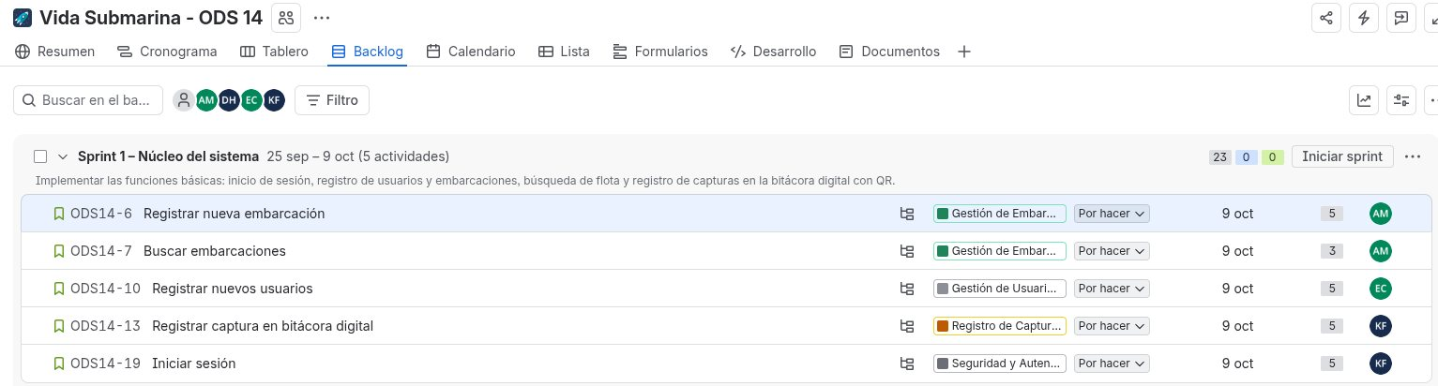
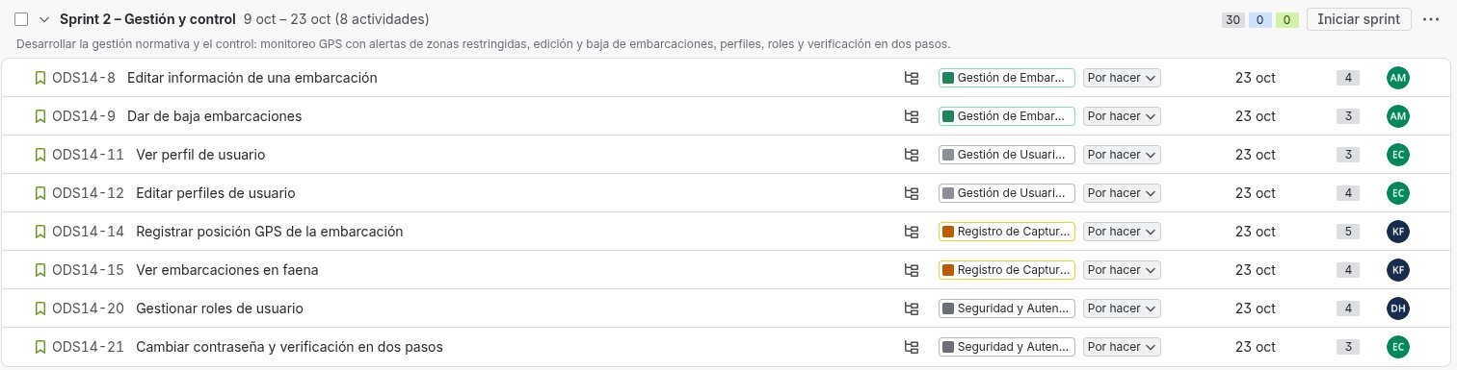


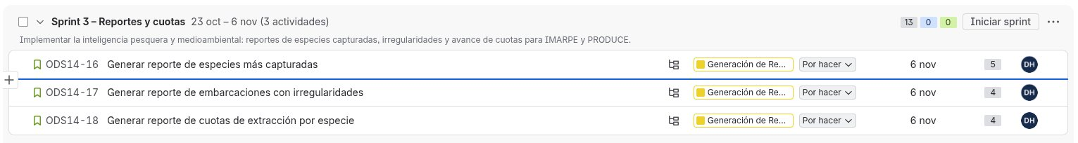
ANEXO A.1 · GESTIÓN DEL PROYECTO EN JIRA
Así se ve nuestro backlog en Jira Software
Sprint 1 · Núcleo del sistema
LO QUE HICIMOS EN JIRA
Creamos el proyecto Scrum / Kanban «Vida Submarina - ODS 14».
Estructuramos el Product Backlog: 16 historias en 5 componentes, 66 puntos.
Sprint 2 · Gestión y control
Distribuimos las historias en 3 sprints con un responsable por ticket.
Registramos avances, estados en el tablero e historial de incidencias.
Sprint 3 · Reportes y cuotas
SIRDEPA · ANÁLISIS Y DISEÑO DE SOFTWARE
43
Notes:
Estas son capturas reales de nuestro Jira: el backlog de los tres sprints con sus historias, épicas, fechas y responsables. Creamos el proyecto Vida Submarina ODS 14, estructuramos el backlog con 16 historias y 66 puntos, las distribuimos en tres sprints y registramos los avances en el tablero.

Slide 44
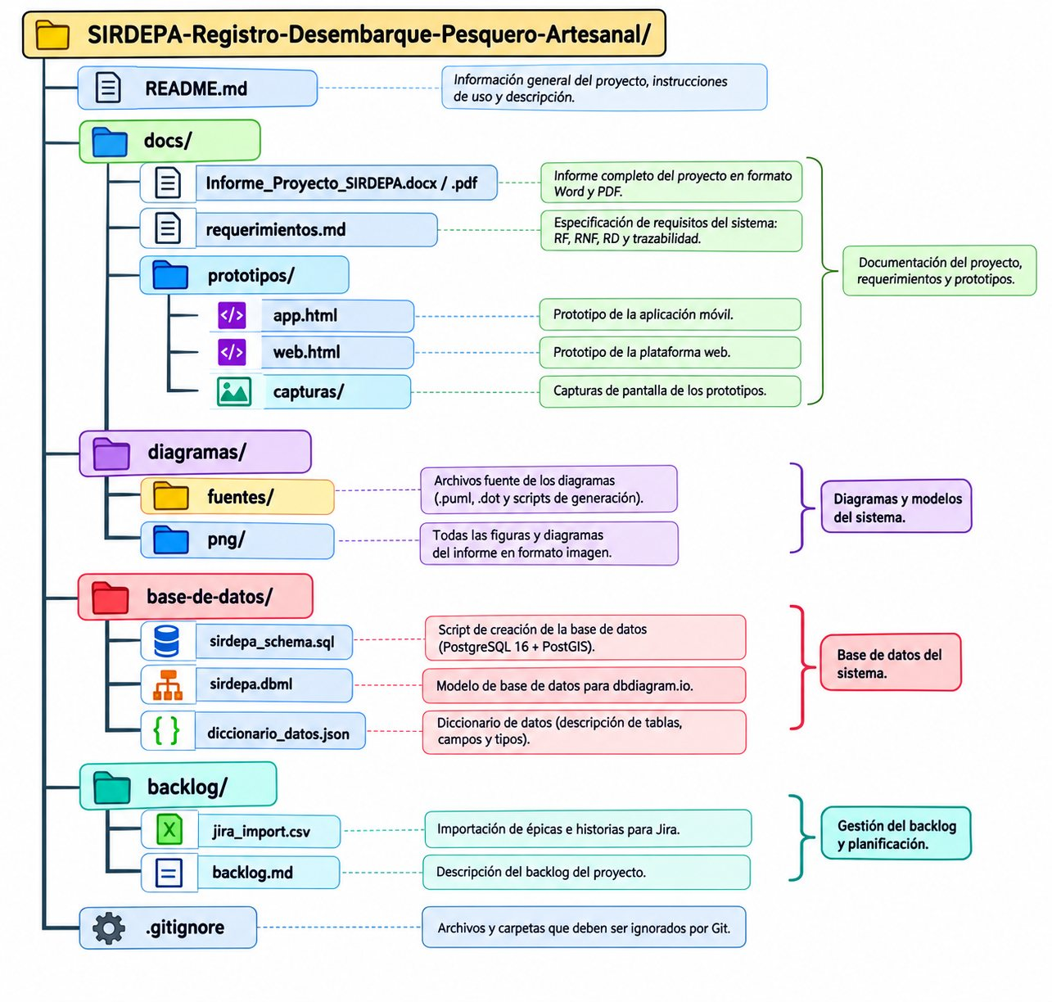
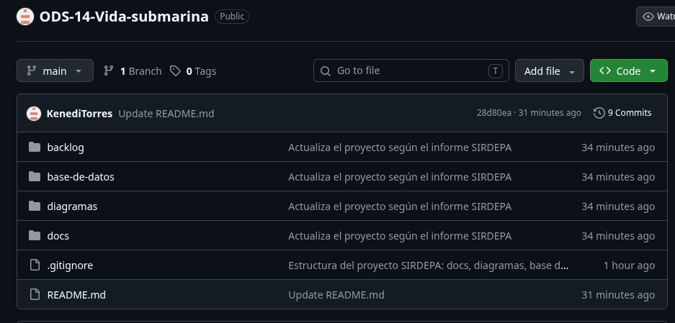
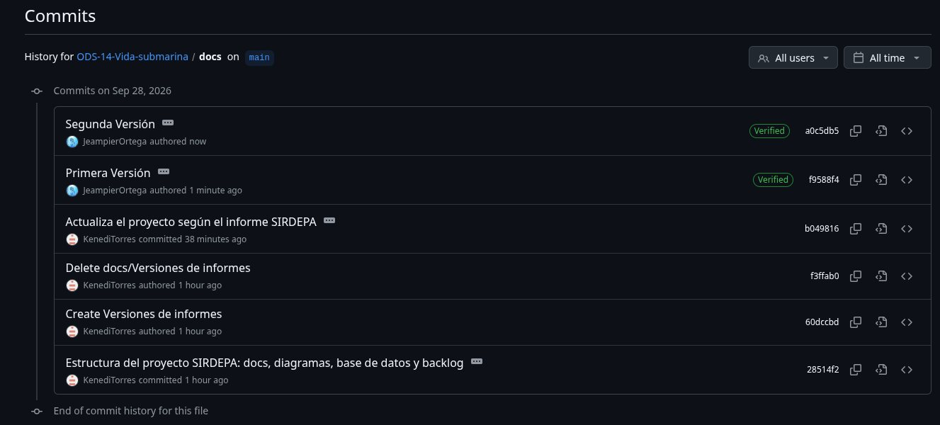




ANEXO A.2 · REPOSITORIO EN GITHUB
Todo el proyecto versionado en GitHub
Estructura por carpetas
Commits del equipo
Una rama por integrante
Historial de commits del equipo
README.md
SIRDEPA · ANÁLISIS Y DISEÑO DE SOFTWARE
44
Notes:
Todo el proyecto está versionado en GitHub, en el repositorio ODS-14-Vida-submarina. La estructura separa la documentación, los prototipos, los diagramas con sus fuentes, la base de datos con el script SQL, el DBML y el diccionario de datos, y el backlog exportado para Jira. El historial de commits muestra el trabajo del equipo.

Slide 45




ANEXO A.2 · PLAN DE TRABAJO
Ramas y contribuciones por integrante
Tabla 20 del informe: plan de trabajo y asignación de roles en el proyecto.
AO
Ortega Matos Andy
Integración y redacción general del informe técnico, estructuración del Product Backlog y planificación de Sprints.
main / feature/informe-general
KT
Torres Flores Kenyi
Creación y administración del repositorio en GitHub, archivo README.md y soporte en la gestión del proyecto en Jira.
main / feature/repositorio-backlog
EL
Lozano de la Cruz Edgard
Elaboración de la modelería del sistema: diagramas de casos de uso, procesos y flujos principales.
feature/diagramas-uml
DP
Palomino Huamán Damián
Levantamiento de requerimientos, diseño de interfaces y prototipos, y preparación del material para la presentación final.
feature/prototipos-presentacion
SIRDEPA · ANÁLISIS Y DISEÑO DE SOFTWARE
45
Notes:
Cada integrante trabajó en su propia rama: Andy en el informe general, el backlog y los sprints; Kenyi en el repositorio, el README y el soporte en Jira; Edgard en los diagramas UML; y Damián en los requerimientos, los prototipos y la presentación final.

Slide 46




CONCLUSIONES Y RECOMENDACIONES
Conclusiones individuales
Tabla 17 del informe: cada integrante presenta su conclusión.
AO
Ortega Matos Andy
KT
Torres Flores Kenyi
EL
Lozano de la Cruz Edgard
DP
Palomino Huamán Damián
Análisis del problema y ODS
Requerimientos
Modelo de datos
Modelos de diseño
El registro del desembarque es la «puerta de entrada» de la información pesquera. Digitalizar ese momento, y no solo los reportes finales, permite contribuir de forma verificable a las metas 14.4 y 14.b.
Los requerimientos no funcionales —funcionar sin señal, ingresar sin correo y proteger los caladeros— fueron tan determinantes como los funcionales: de ellos depende que el sistema se use en el muelle.
Separar Desembarque, DetalleDesembarque y LoteDestino fue la decisión clave del modelo: permite saber qué especie y cuántos kilos llegaron y a quién se vendió cada parte.
Aplicar el patrón Strategy al motor de validación permite que el sistema acompañe los cambios normativos frecuentes del sector sin reescribir código.
SIRDEPA · ANÁLISIS Y DISEÑO DE SOFTWARE
46
Notes:
Cada integrante comparte su conclusión. Andy: digitalizar el registro del desembarque es la puerta de entrada para contribuir a las metas 14.4 y 14.b. Kenyi: los requerimientos no funcionales fueron tan determinantes como los funcionales. Edgard: separar desembarque, detalle y lote fue la decisión clave para la trazabilidad. Damián: el patrón Strategy permite acompañar los cambios normativos sin reescribir código.

Slide 47




CONCLUSIONES Y RECOMENDACIONES
Lecciones aprendidas
Tabla 18 del informe: lo que aprendimos al desarrollar el proyecto.
AO
Ortega Matos Andy
KT
Torres Flores Kenyi
EL
Lozano de la Cruz Edgard
DP
Palomino Huamán Damián
Análisis del problema y ODS
Requerimientos
Modelo de datos
Modelos de diseño
Cuantificar el problema con fuentes oficiales (ENEPA IV, FONDEPES, PRODUCE) nos llevó de un «sistema de monitoreo» genérico a un problema acotado, medible y con un beneficiario concreto.
Apoyar cada requerimiento en evidencia de usuarios reales, como las 85 entrevistas de Oceana [12], evita diseñar para un usuario imaginario; la matriz de trazabilidad confirmó que nada quedara sin cubrir.
Generar el diagrama E-R, el script SQL, el DBML y el diccionario de datos desde una sola fuente evitó inconsistencias entre documentos.
Los diagramas de secuencia obligaron a pensar en escenarios de falla (sin conexión, reintentos); la clave de idempotencia surgió de ese análisis y no del código.
SIRDEPA · ANÁLISIS Y DISEÑO DE SOFTWARE
47
Notes:
Estas son nuestras lecciones: cuantificar el problema con fuentes oficiales nos dio un problema acotado y medible; apoyar los requerimientos en evidencia real evita diseñar para un usuario imaginario; generar todos los artefactos de datos desde una sola fuente evita inconsistencias; y los diagramas de secuencia nos hicieron pensar en los escenarios de falla.

Slide 48




CONCLUSIONES Y RECOMENDACIONES
Recomendaciones para futuras mejoras
Tabla 19 del informe: cómo seguiría evolucionando SIRDEPA.
AO
Ortega Matos Andy
KT
Torres Flores Kenyi
EL
Lozano de la Cruz Edgard
DP
Palomino Huamán Damián
Análisis del problema y ODS
Requerimientos
Modelo de datos
Modelos de diseño
Integrar SIRDEPA con el SISESAT para contrastar la zona declarada con la posición satelital de las embarcaciones que ya cuentan con equipo. [12]
Validar la priorización MoSCoW con el personal del DPA piloto (guía del Anexo C) antes del Sprint 3 y medir la línea base de tiempos de registro.
Agregar una entidad para interacciones con fauna protegida y capturas incidentales: el lobo marino es el principal problema para el 58,7 % de los pescadores. [5]
Desarrollar un módulo de reconocimiento de especies a partir de fotografías que sugiera la especie al registrador y reduzca errores de digitación.
SIRDEPA · ANÁLISIS Y DISEÑO DE SOFTWARE
48
Notes:
Para el futuro recomendamos integrar SIRDEPA con el SISESAT, validar la priorización con el personal del DPA piloto y medir la línea base de tiempos, registrar interacciones con fauna protegida como el lobo marino, y desarrollar el reconocimiento de especies a partir de fotos.

Slide 49
REFERENCIAS BIBLIOGRÁFICAS · ISO 690
Referencias (1 de 2)
1
ASAMBLEA GENERAL DE LAS NACIONES UNIDAS. Transformar nuestro mundo: la Agenda 2030 para el Desarrollo Sostenible. Resolución A/RES/70/1. Nueva York: ONU, 2015.
9
FONDEPES. Plan Estratégico Institucional (PEI) 2025-2030 [en línea]. Lima: FONDEPES, 2025.
2
NACIONES UNIDAS. Objetivo 14: Conservar y utilizar sosteniblemente los océanos, los mares y los recursos marinos [en línea]. Nueva York: ONU.
10
FONDEPES. FONDEPES: ¿Cómo ubicar mi DPA más cercano? [en línea]. Lima: Plataforma digital única del Estado peruano, 2025.
3
FAO. Directrices voluntarias para lograr la sostenibilidad de la pesca en pequeña escala en el contexto de la seguridad alimentaria y la erradicación de la pobreza. Roma: FAO, 2015.
11
PERÚ INFORMA. MEF transfiere S/ 3 millones al Fondepes para el mantenimiento de 12 desembarcaderos pesqueros artesanales ante El Niño [en línea]. Lima, 2026.
4
FAO, DUKE UNIVERSITY y WORLDFISH. Illuminating Hidden Harvests: the contributions of small-scale fisheries to sustainable development. Roma: FAO, 2023. DOI 10.4060/cc4576en.
12
GRANDEZ, Percy y ARONI, Eloy. Trazabilidad de la pesca artesanal: desafíos y oportunidades [en línea]. Lima: Oceana Perú, 2025.
5
GUARDIA OTÁROLA, A., GÁLVEZ RAMÍREZ, R., SEGUIL TAMAYO, J. D., et al. Cuarta Encuesta Estructural de la Pesquería Artesanal en el litoral peruano. Informe IMARPE, 2025, vol. 52, n.º 3.
13
IMARPE. Reporte de ocurrencias semanal de la actividad pesquera artesanal en el litoral peruano. ROSPA 01 [en línea]. Callao: IMARPE, 2025.
6
DEL PRADO, Josefina. Cuatro claves para entender la vital pesca artesanal en Perú [en línea]. Global Fishing Watch, 2025.
14
IMARPE, LABORATORIO COSTERO DE HUACHO. Monitoreo de la pesquería artesanal regional del 31 de enero al 04 de febrero de 2022. Huacho: IMARPE, 2022.
7
PERÚ. MINISTERIO DE LA PRODUCCIÓN. D.S. N.° 012-2025-PRODUCE, Política Nacional de Pesca al 2040. Lima: PRODUCE, 2025.
15
PERÚ. MINISTERIO DE LA PRODUCCIÓN. R.M. N.° 000109-2025-PRODUCE, que modifica el Anexo I de la R.M. N.° 209-2001-PE (lorna). El Peruano, 2025.
8
PROACTIVO. PRODUCE: Ejecutivo aprobó la Política Nacional de Pesca al 2040 [en línea]. Lima: ProActivo, 2025.
SIRDEPA · ANÁLISIS Y DISEÑO DE SOFTWARE
49
Notes:
Estas son nuestras referencias en formato ISO 690 numérico; los números entre corchetes de cada diapositiva remiten a esta lista.

Slide 50
REFERENCIAS BIBLIOGRÁFICAS · ISO 690
Referencias (2 de 2)
16
PERÚ. MINISTERIO DE LA PRODUCCIÓN. R.M. N.° 000191-2025-PRODUCE, que modifica el Anexo I de la R.M. N.° 209-2001-PE (cabrilla). El Peruano, 2025.
24
FAO. ASFIS List of Species for Fishery Statistics Purposes [en línea]. Roma: FAO.
17
INFOBAE. PRODUCE vuelve a postergar el control satelital para la pesca artesanal y dilata la reforma de permisos [en línea]. Lima: Infobae, 2025.
25
PERÚ. MINISTERIO DE LA PRODUCCIÓN. D.S. N.° 002-2025-PRODUCE, que modifica el Reglamento de la Ley General de Pesca. El Peruano, 2025.
18
PERÚ. MINISTERIO DE LA PRODUCCIÓN. D.S. N.° 024-2021-PRODUCE (registro en el SITRAPESCA). Diario Oficial El Peruano. Lima, 2021.
26
PERÚ. Decreto Ley N.° 25977, Ley General de Pesca. Diario Oficial El Peruano. Lima, 1992.
19
SOMMERVILLE, Ian. Ingeniería de software. 9.ª ed. México: Pearson Educación, 2011. ISBN 978-607-32-0603-7.
27
PERÚ. MINISTERIO DE PESQUERÍA. R.M. N.° 209-2001-PE, tallas mínimas de captura y tolerancia de juveniles. El Peruano, 2001.
20
INTERNATIONAL ORGANIZATION FOR STANDARDIZATION. ISO/IEC 25010:2023. Product quality model. Ginebra: ISO, 2023.
28
INFOBAE. Es oficial: Perú reglamenta su nueva Ley General de Pesca y prohíbe el uso de cerco mecanizado en las primeras 3 millas marinas [en línea]. Lima: Infobae, 2025.
21
WORLD WIDE WEB CONSORTIUM (W3C). Web Content Accessibility Guidelines (WCAG) 2.1 [en línea]. W3C, 2018.
29
OBJECT MANAGEMENT GROUP (OMG). OMG Unified Modeling Language (OMG UML), Version 2.5.1 [en línea]. Needham: OMG, 2017.
22
PERÚ. Ley N.° 29733, Ley de Protección de Datos Personales. Diario Oficial El Peruano. Lima, 2011.
30
SCHWABER, Ken y SUTHERLAND, Jeff. La Guía de Scrum: la guía definitiva de Scrum: las reglas del juego [en línea]. 2020.
23
PERÚ. MINISTERIO DE JUSTICIA Y DERECHOS HUMANOS. D.S. N.° 016-2024-JUS, Reglamento de la Ley N.° 29733. El Peruano, 2024.
Enlaces completos y fechas de consulta en el informe del proyecto.
SIRDEPA · ANÁLISIS Y DISEÑO DE SOFTWARE
50
Notes:
Continúa la lista de referencias. Los enlaces completos y las fechas de consulta están en el informe.

Slide 51

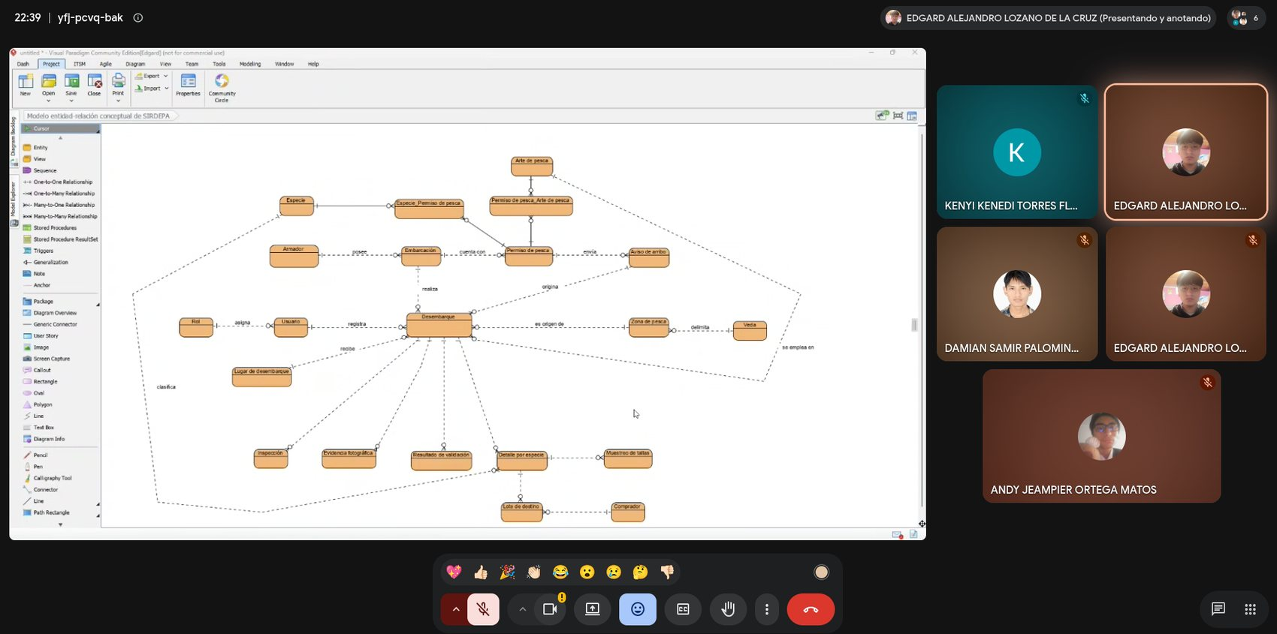
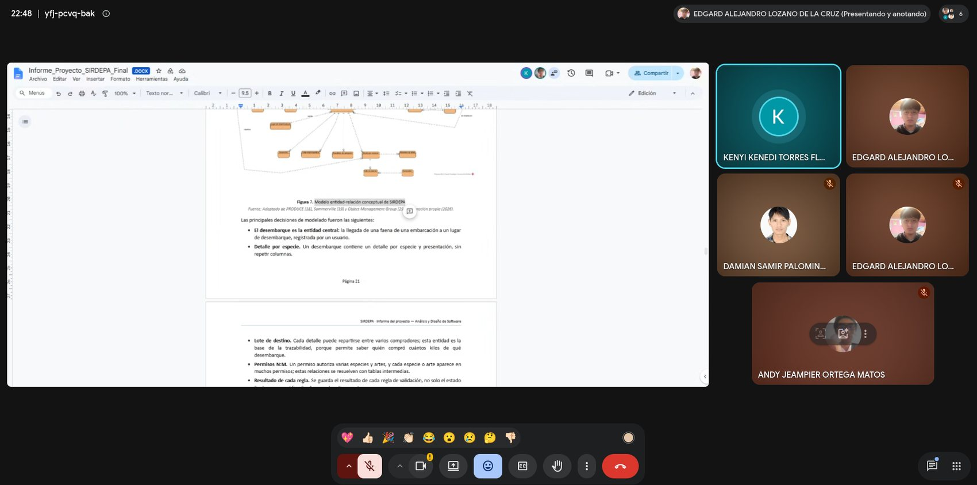
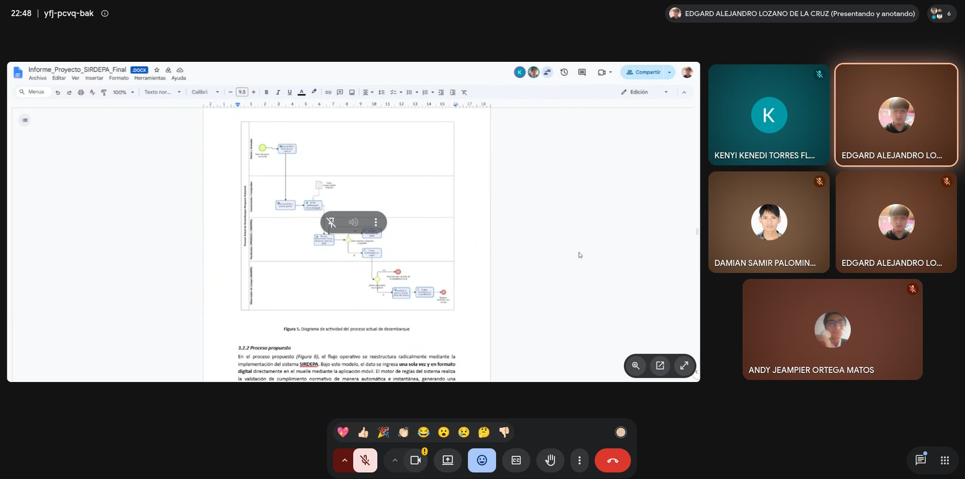



ANEXO A.3 · EVIDENCIAS DE TRABAJO EN EQUIPO
Reuniones Scrum del equipo
26/09/2026
Asistencia 4/4
27/09/2026
Asistencia 4/4
28/09/2026
Asistencia 4/4
Reunión inicial / coordinación
Sesión de trabajo / documentación
Revisión final y consolidación
Definición de la temática (ODS 14), creación del espacio en Jira y del repositorio oficial en GitHub.
Estructuración del Product Backlog en Jira, asignación de la modelería UML y levantamiento de requerimientos.
Integración del informe en Word, verificación de anexos, revisión de evidencias y preparación de la presentación.
Capturas de las sesiones en Google Meet, con los cuatro integrantes.
Daily Scrum y Sprint Planning en Google Meet
Coordinación diaria por WhatsApp
Asistencia del 100 % en las 3 reuniones
SIRDEPA · ANÁLISIS Y DISEÑO DE SOFTWARE
51
Notes:
En el anexo A.3 mostramos nuestras reuniones Scrum: la reunión inicial del 26 de septiembre, la sesión de trabajo del 27 y la revisión final del 28, siempre con los cuatro integrantes. Estas son capturas de las sesiones en Google Meet.

Slide 52


ANÁLISIS Y DISEÑO DE SOFTWARE · NRC 30228
¡Gracias!
¿Preguntas?
SIRDEPA · Del muelle al dato, en minutos
Repositorio en GitHub github.com/KenediTorres/ODS-14-Vida-submarina
Escanea para ver el repositorio
Proyecto en Jira Software continental-team-kue2qlm9.atlassian.net
Palomino Huamán Damián · Ortega Matos Andy · Torres Flores Kenyi · Lozano De La Cruz Edgard
Huancayo – Perú · 2026
Notes:
Muchas gracias por su atención. Pueden escanear el código para ver nuestro repositorio en GitHub. Quedamos atentos a sus preguntas.

